Slide 1
Интерактивный проект
«Мы идем в банк»
Автор:
Капустьянова Юлия Андреевна,
обучающаяся 5б класса
МОУ «СОШ №11 г.Зеленокумска»
Советский район, Ставропольский край

Slide 2
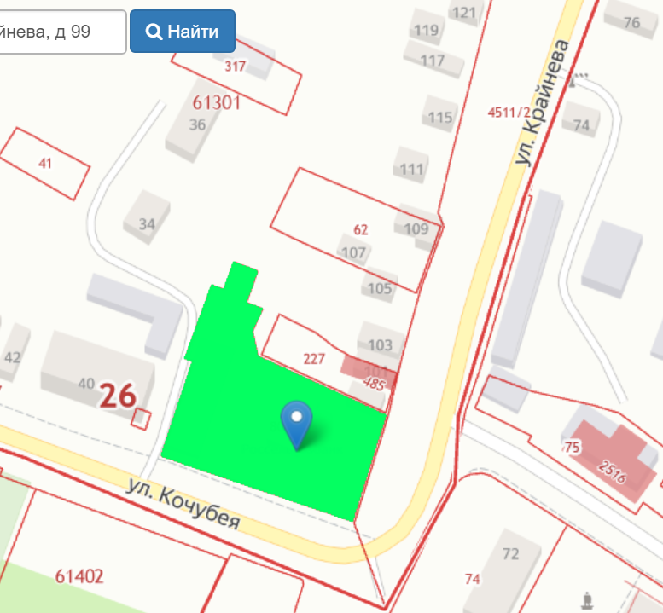
8 (800) 100-01-00
2
Россельхозбанк
Адрес: у.Крайнева,99
Режим работы:
08.00-17.00
Выходной-воскресенье
Фото банка
Тел.: 8-800-100-01-00

Slide 3
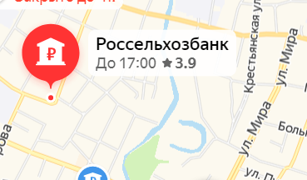
Услуги, предоставляемые банком:
1
Платежи и переводы
2
Потребительские кридиты
3
Вклады и сбережения
Любое изображение по теме проекта.
(Рамку можно удалить)
4
Кредитные карты
5
Дебетовые карты
6
Автокредит

Slide 4
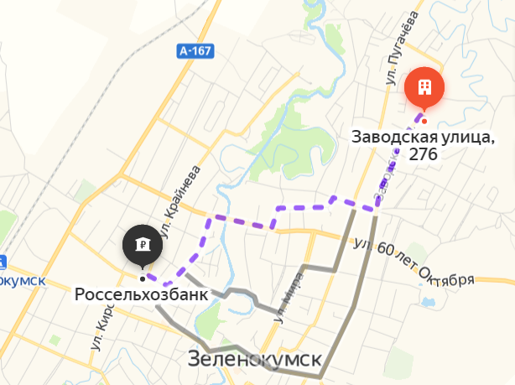
Путь пешком
Фото проложенного маршрута пешком
(при отсутствии удалить слайд)

Slide 5
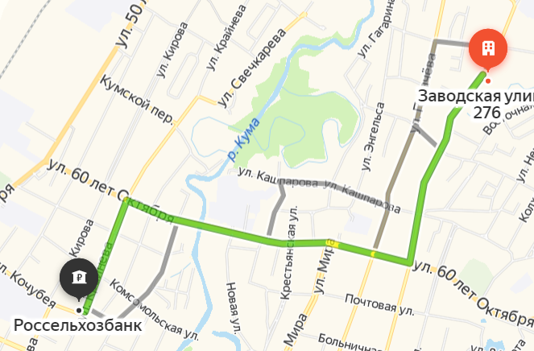
Путь на автомобиле
Фото проложенного маршрута на автомобиле
(при отсутствии удалить слайд)

